Slide 1
Fondamenti Java
Dott. Alessandro Sallese

Slide 2


Argomenti
Introduzione generale
Tool e ambiente di sviluppo
Compilazione di di software Java
Java Keywords,Variabili,Tipi di dato,Operatori,Condizioni, Cicli,Classi,Eccezioni.

Slide 3
Tool e ambiente di sviluppo
Requisiti:
Jdk 8/11/17 (LTS) (https://www.azul.com/downloads/?package=jdk#download-openjdk)
Ide ( Eclipse, STs, Netbeans, IntelliJ IDEA) (https://www.jetbrains.com/idea/download)
XAMP (https://www.apachefriends.org/download.html) MAMP(https://www.mamp.info/en/downloads/)

Slide 4
Introduzione
Java è un linguaggio di programmazione nato all’inizio degli anni novanta da un gruppo di lavoro della Sun Microsystems guidato da James Gosling Inizialmente concepito per scrivere programmi per il controllo di elettrodomestici (TV, frigorifero,...).
linguaggio (relativamente) semplice da usare
capace di essere eseguito su diversi tipi di processori
che non richiedesse compilatori o interpreti troppo sofisticati (i produttori degli elettrodomestici non avrebbero investito risorse in quel settore)
L’idea fu di introdurre un unico, semplice linguaggio intermedio (chiamato byte-code) per il quale potessero facilmente essere scritti interpreti ad-hoc

Slide 5
Introduzione
Il linguaggio Java si basa quindi su un approccio che combina compilazione (in byte-code) e interpretazione (del byte-code)
Il byte-code può essere visto come l’assembly di una macchina virtuale, un calcolatore ipotetico che ha caratteristiche simili (semplificate) a quelle delle architetture hardware più comuni
è un linguaggio di basso livello (come l’assembly)
non è legato ad una particolare architettura hardware L’interprete del byte-code Java è detto Java Virtual Machine (JVM)

Slide 6
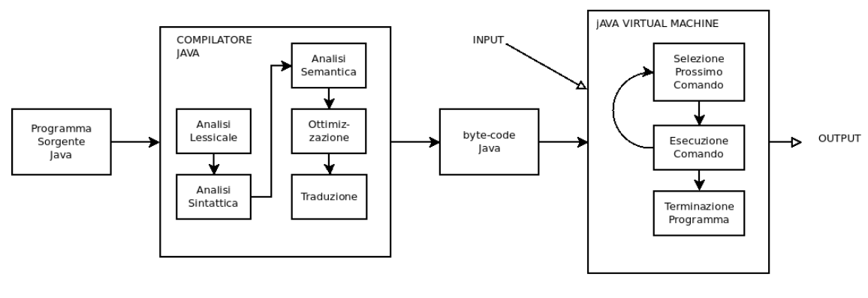
Introduzione

Slide 7
Introduzione
Dopo breve tempo ci si rese conto che Java poteva essere usato per distribuire applicazioni su Internet
il byte-code poteva essere distribuito via Web ed essere eseguito sui computer degli utenti
essenziale l’indipendenza dalla piattaforma hardware
Con il tempo altre tecnologie soppiantano Java nell’ambito di Internet (e.g. JavaScript)
Java rimane comunque uno tra i principali linguaggi per lo sviluppo di applicazioni desktop e distribuite, in particolare in ambiente aziendale (enterprise)

Slide 8
Introduzione
Prevede una fase di compilazione che effettua numerosi controlli
Prevede regole sintattiche più forti (e.d. il ; alla fine di ogni comando)
E’ un linguaggio fortemente tipato: il programmatore è tenuto a specificare il tipo di ogni variabile, e il compilatore richiede e garantisce che i valori di tali variabili verranno sempre usati in modo coerente rispetto al tipo
Fa un utilizzo degli oggetti (basato su classi)

Slide 9
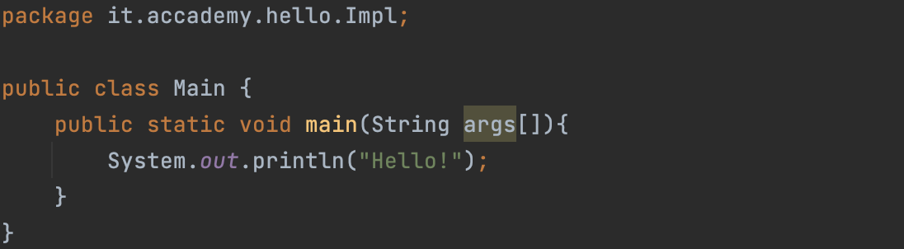
Introduzione
Un programma Java è costituito da un insieme di classi (almeno una)
public significa che questa classe è pubblica: può essere utilizzata da qualunque altra classe del programma
ll contenuto della classe è racchiuso tra parentesi graffe

Slide 10
Esercizio
Creare il primo programma java Hello world!

Slide 11
Variabili
Tipi primitivi di variabili in JAVA:
Interi: byte, short, int, long
Numeri in virgola mobile: float, double
Booleani: boolean
Caratteri: char
Enumerazioni
Enum per la definizioni di una serie di costanti
Costanti
final + tipo + nome variabile = valore

Slide 12
Visualizzare i valori e Tipo String
Il metodo System.out.println(); visualizza il contenuto di una variabile senza andare a capo.
Tipo String: insieme di caratteri visti come unico tipo di dato

Slide 13
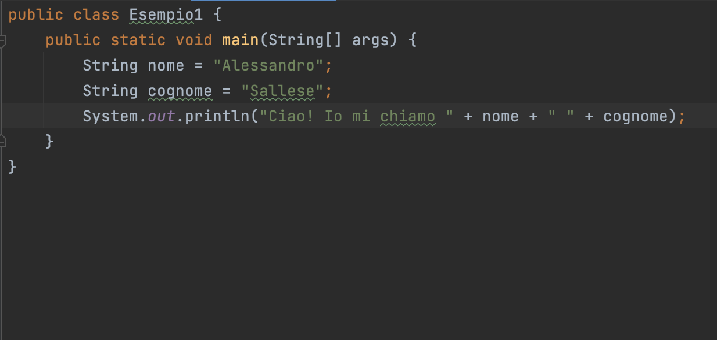
Variabili
Assegnamento di un valore : =
Concatenazione di Stringhe
Per valori interi e virgola mobile:
Somma: +
Prodotto: *
Divisione: \

Slide 14
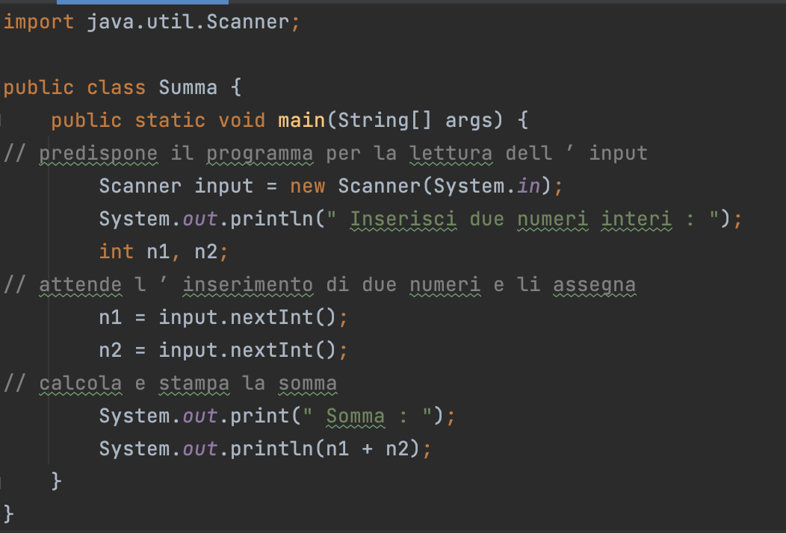
Librerie
Librerie java

Slide 15
Esercizio
Realizza un programma Java che dati il valore di 2 variabili intere ne stampi a video la relativa somma e relativa media.
Si tenga conto che non si vuole avere perdita di precisione.
Caricarlo sulla propria repository.

Slide 16
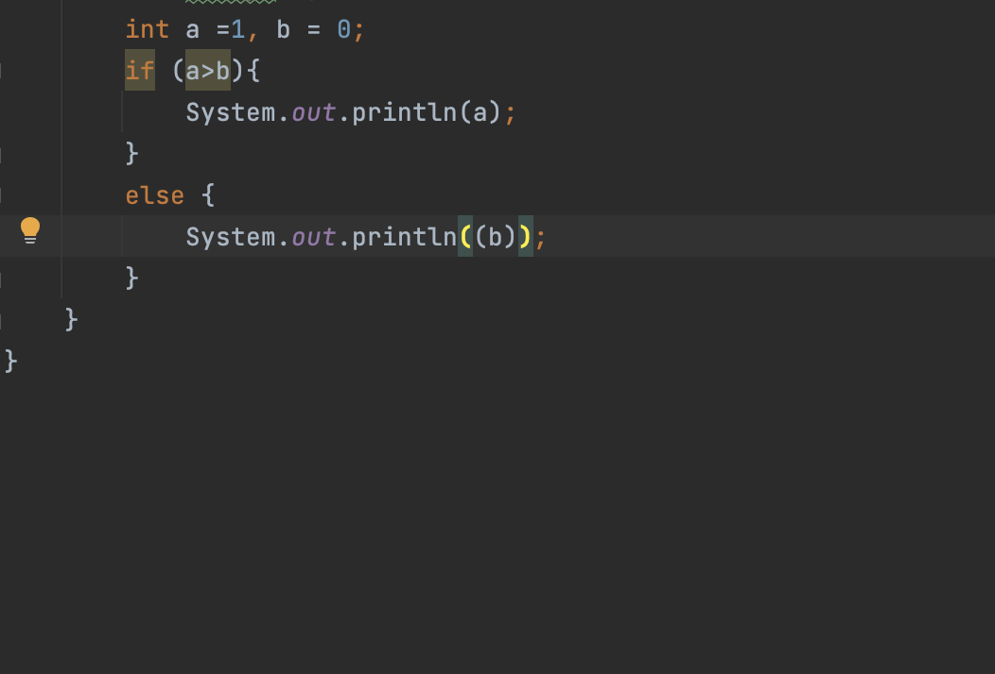
Confronto
In un programma spesso c’è bisogno di scegliere tra operazioni diverse.
Tipi di confronto:
== tra interi e virgola mobile
.equals(variabile di confronto) Stringhe e oggetti
Per questo esiste l’istruzione condizionale if-else

Slide 17
Esercizio
Scrivere un programma che legge un numero e lo trasforma in un giorno.
Caricarlo sulla propria repository

Slide 18
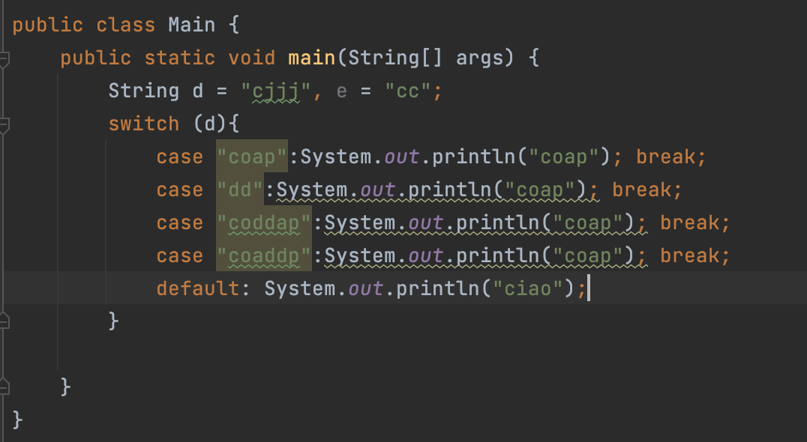
Confronto
Nel caso di if a cascata possiamo utilizzare l’istruzione switch

Slide 19
Esercizio
Risolvere l’esercizio precedente utilizzando l’esempio precedente
Caricarlo sulla propria repository

Slide 20
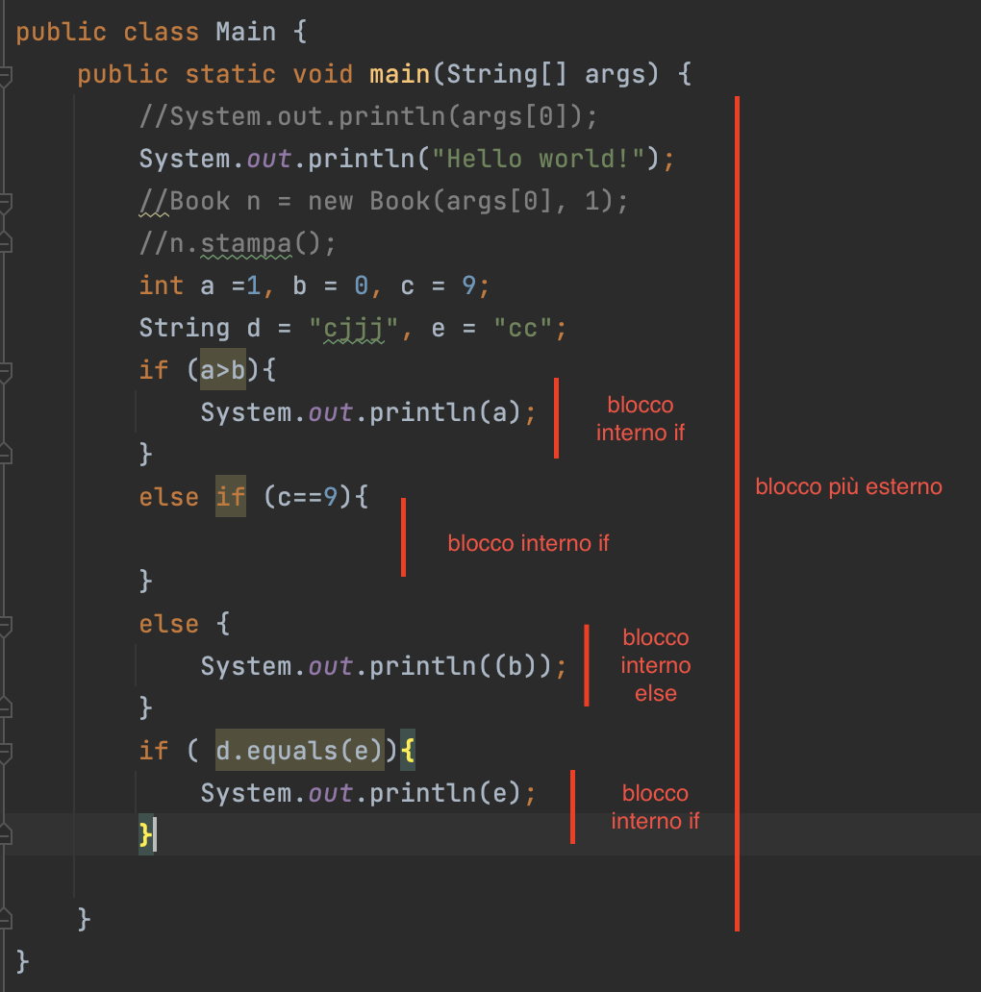
Blocchi
Il corpo del metodo main è un blocco
Visibilità della dichiarazione di una variabile

Slide 21
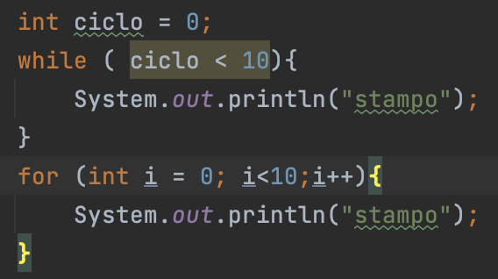
Cicli
Il comando while e for consentono di ripetere un comando (o un blocco) fintanto che una condizione specificata e vera.

Slide 22
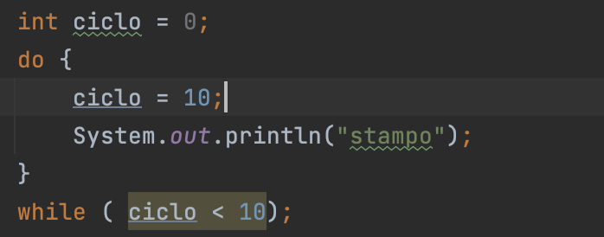
Ciclo Do While
Il comando do-while ha le caratteristiche del ciclo while ma con la particolarità di eseguire il blocco do e successivamente controlla la condizione.

Slide 23

Esercizio
Scrivere un programma che calcoli la potenza $2^{16}$ sia con un ciclo while sia con un ciclo for e lo stampi a video.
Caricarlo sulla propria repository

Slide 24
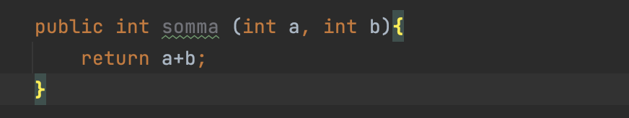
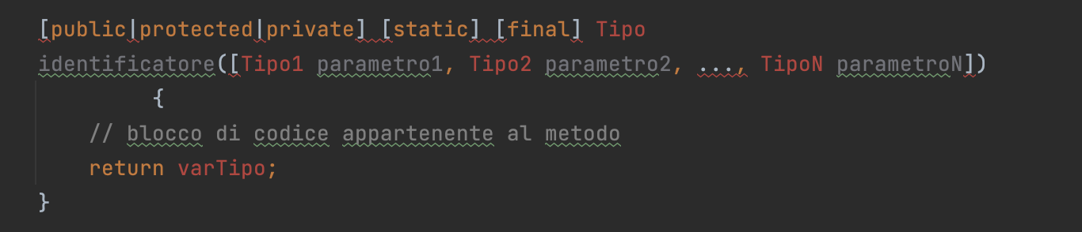
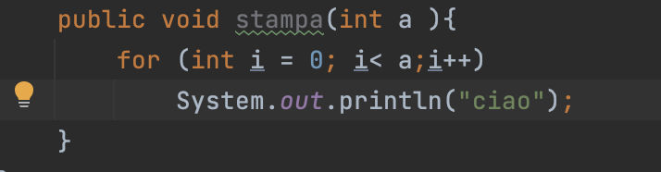
I metodi
Permette di definire, sotto un solo nome, interi gruppi di istruzioni o insiemi di linee di codice o blocchi di espressioni (statements), che dir si voglia. In questo modo possiamo riutilizzare un blocco di codice in molte parti del programma, semplicemente richiamando il nome con cui l'abbiamo definito, senza dover riscrivere tutto il blocco ogni volta.

Slide 25
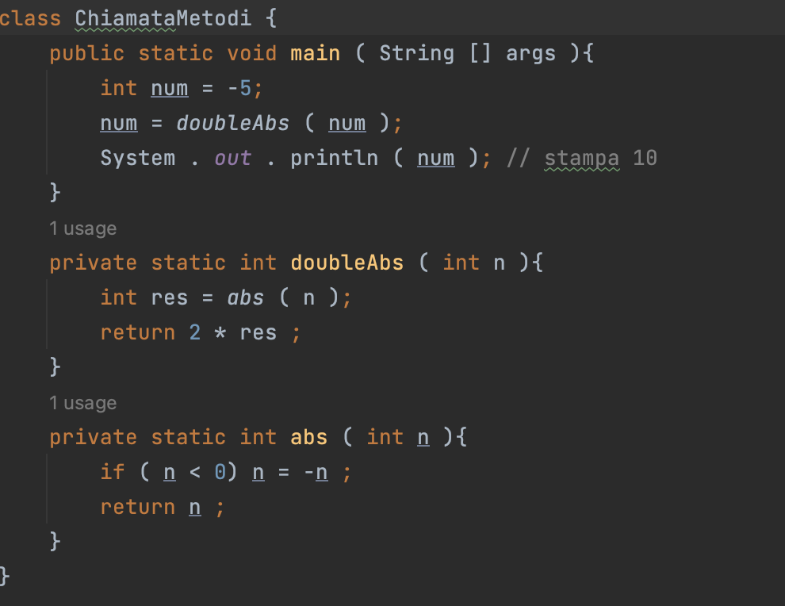
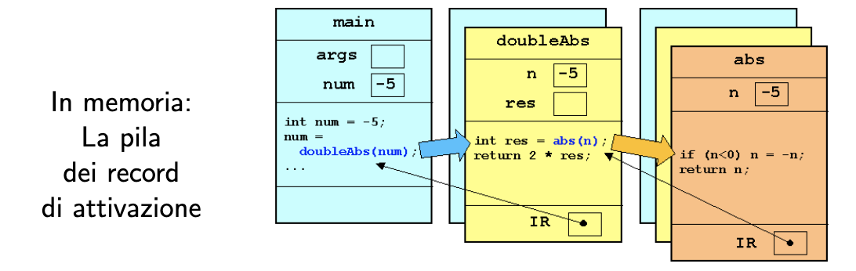
I metodi

Slide 26
Esercizio
Scrivere un programma che:
Legge 2 valori interi tastiera
Utilizza un metodo calcola per trovare la potenza del primo valore inserito e lo eleva per il secondo valore inserito
Stampa a video il risultato
Caricarlo sulla propria repository

Slide 27
Array
Un array è:
una sequenza di variabili di tipo omogeneo (tutti dello stesso tipo)
distinguibili l’uno dall’altro (indirizzabili) in base alla loro posizione all’intero della sequenza (indici interi)
int [] numeri ; // dichiara un array di interi double [] prezzi ; // dichiara un array di numeri frazionari String [] nomi ; // dichiara un array di stringhe
numeri = new int [10]; // crea un array di 10 interi prezzi = new double [25]; // crea un array di 25 numeri fraz . nomi = new String [100]; // crea un array di 100 stringhe

Slide 28
For-each
for ( String s : nomi ) { System . out . println ( s ); // stampa tutti gli elementi di nomi }
Scanner input = new Scanner ( System . in ); // array usato per memorizzare i 10 numeri int numeri [] = new int [10]; System . out . println ( " Inserisci 10 numeri interi " ); for ( int i =0; i <10; i ++) { numeri [ i ] = input . nextInt (); } System . out . println ( " Risultato " ); for ( int n : numeri ) { System . out . println ( n ); }

Slide 29
Esercizio
Scrivere un programma che:
Legge 10 valori interi tastiera e li salva in un array di 10 elementi
Utilizza un metodo riordina per riordinare l’array
Stampa a video il risultato
Caricarlo sulla propria repository

Slide 30
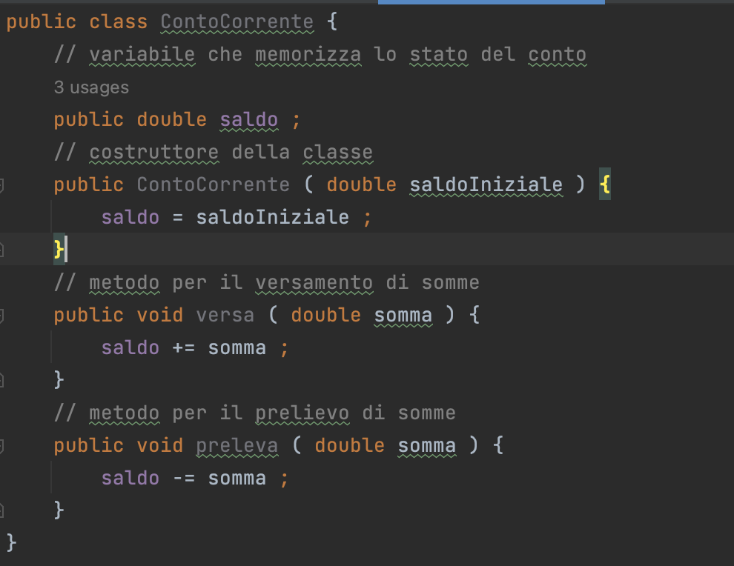
Gli oggetti
Notate che ogni entità del mondo reale (e.g. il conto bancario) prevede un proprio stato interno (e.g. saldo, ecc...) e delle proprie funzionalità (e.g. versamento, prelievo, ecc...)
Per questo motivo un linguaggio di programmazione ORIENTATO AGLI OGGETTI (tipo Java) fornisce meccanismi per definire nuovi tipi di dato basati sul concetto di classe.
Una classe definisce un insieme di oggetti (conti bancari, dipendenti, automobili, rettangoli, ecc...).
Un oggetto `e una struttura dotata di: proprie variabili (che rappresentano il suo stato) propri metodi (che realizzano le sue funzionalità)

Slide 31
Gli oggetti
public class < nome - classe > { < variabili di istanza > < variabili statiche > < costruttori > < metodi di istanza > < metodi statici > }
Variabili e metodi (siano essi d’istanza o statici) sono chiamati anche membri della classe
L’ordine delle dichiarazioni all’interno del corpo di una classe non è importante

Slide 32
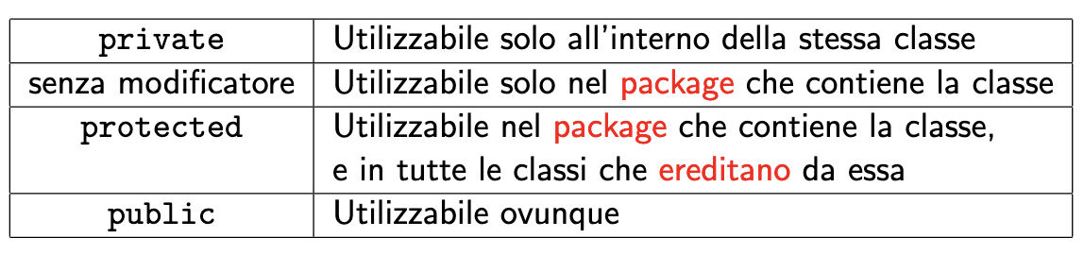
Oggetti
Visibilità
La possibilità di controllare l’accesso allo stato degli oggetti tramite appositi metodi nei linguaggi orientati agli oggetti prende il nome di Proprietà di Incapsulamento
L’incapsulamento consente di nascondere la rappresentazione dello stato interno degli oggetti agli utilizzatori L’utilzzatore di getValore e setValore non è necessariamente a conoscenza che il valore è rappresentato nella classe da una variabile di tipo int
La classe potrebbe ad esempio sfruttare un array di int che memorizza (all’insaputa dell’utilizzatore) gli ultimi 10 valori ricevuti

Slide 33
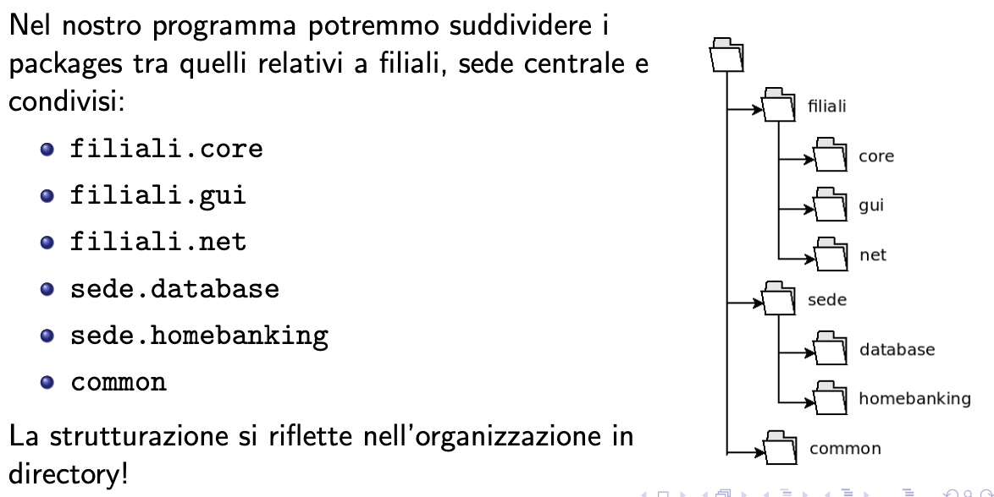
I packages
Packages in Java sono un meccanismo che consente di raggruppare le classi.

Slide 34
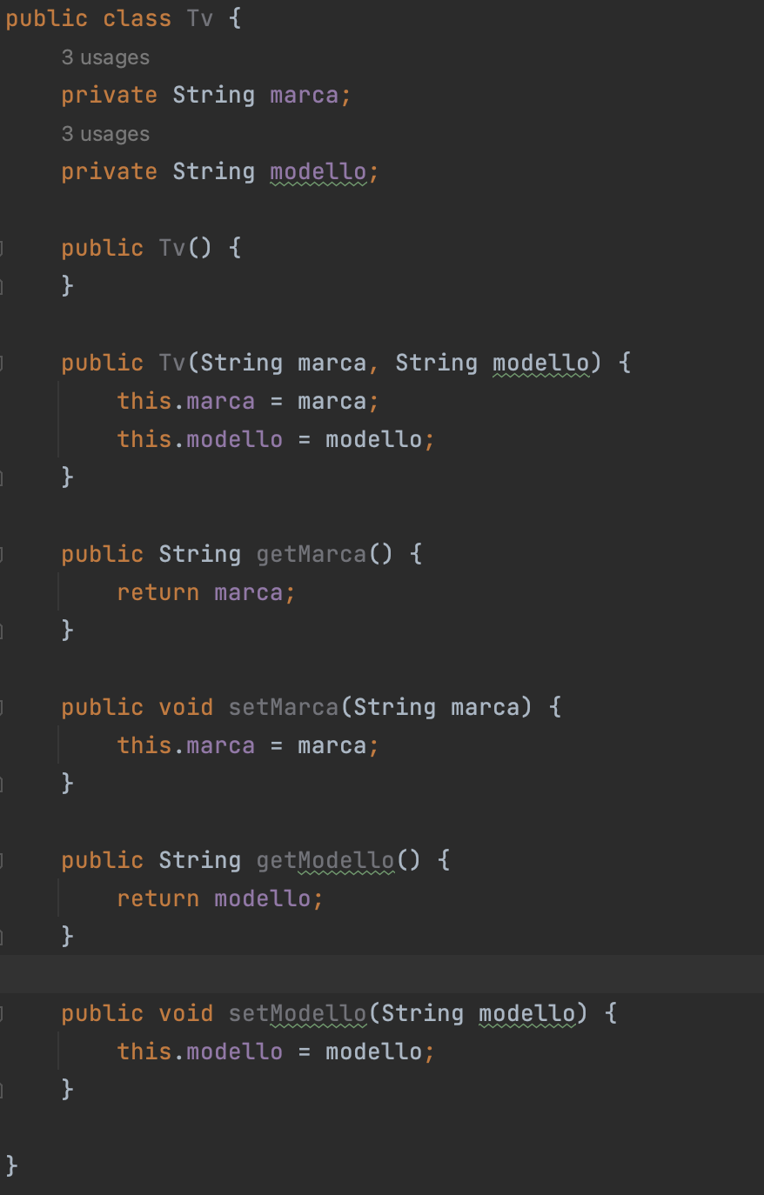
Le Classi
Costruttori
Getter
Setter

Slide 35
Esercizio
Scrivere un programma che:
Contiene un oggetto penna in cui si descriva colore, marca, tipo;
Scrivere relativi costruttori, getter e setter
Scrivere un metodo «Stampa» che stampa a video le caratteristiche di una penna
Caricarlo sulla propria repository

Slide 36
Ereditarietà
A volte in uno stesso programma ci sono classi che descrivono cose simili tra loro.
Esempio: supponiamo di voler realizzare un programma per la gestione degli insegnamenti di un corso di laurea per ogni insegnamento vogliamo sapere chi è il docente responsabile e chi sono gli studenti frequentanti
per descrivere docenti e studenti ci servono due classi: Professore e Studente

Slide 37
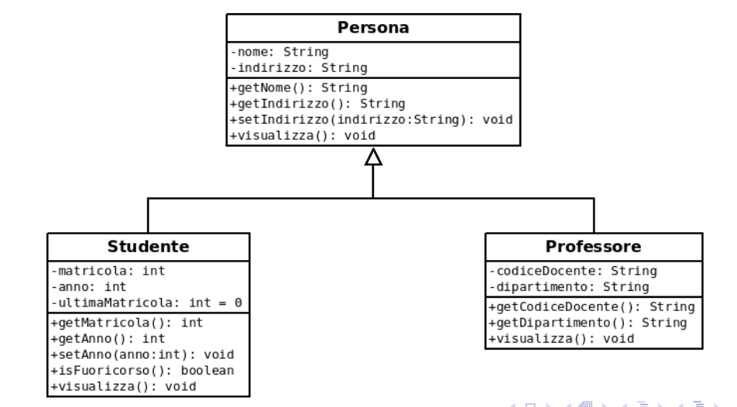
Ereditarietà
Studente e Professore hanno diverse cose in comune: due variabili d’istanza: nome e indirizzo alcuni metodi: getNome(), getIndirizzo() e setIndirizzo().
Isoliamo dunque i membri condivisi di Studente e Professore in una nuova classe Persona.

